Slide 1
Paleocetogénica
Una dieta ancestral
¿La mejor dieta para el ser humano?

Slide 2
01
02
03
La Dieta
Para Quién
Como Empezar
Aprender a diferenciar la paleo de la keto y entender su unión
Personas que se benefician más de esta dieta
Pasos semanales sencillos para poner todo en práctica

Slide 3
La Dieta
01
Solo comida real, fuera procesados

Slide 4
Parte 1: Dieta Paleo
Enfoque nutricional que se centra en el consumo de alimentos:
ricos en nutrientes
no procesados
basados en los alimentos del Paleolítico
Se trata de comer lo que se ha comido durante más tiempo en la historia de la humanidad.
2.990.000 años de paleolítico
12.022 años hasta la actualidad

Slide 5
Tipos de estudios modernos:
Epidemiológicos
De grupo
Estimación de la existencia de correlación entre 2 variables.
Estimación de la existencia de causalidad entre una variable y otra.

Slide 6
La verdad
La mayoría de creencias sobre la alimentación vienen de estudios epidemiológicos, como el de Framingham (1951)

Slide 7
Beneficios de la dieta Paleolítica
Menor inflamación
Menos antinutrientes
Mejor Microbiota
Menor permeabilidad intestinal
⬇️ Activación del sistema inmune
⬇️Enfermedades (autoinmunes)
⬆️ Asimilación de nutrientes
⬆️ Diversidad bacteriana

Slide 8
Alimentos excluidos y por qué
Productos Procesados
Todos los Cereales
Azúcares (Bollería)
Legumbres
Lácteos
Aceites y Semillas
Rompen definición
Permeabilidad intestinal
Poseen cereales y grasas trans
Muchos Antinutrientes
Permeabilidad intestinal
Omega 6 Mucha Inflamación

Slide 9
Alimentos incluídos
Carnes y pescados
Huevos y órganos
Frutas y verduras
Frutos secos
Miel
Tubérculos
Aminoácidos y ác. grasos esenciales
Vit. liposolubles y proteínas
Vit. hidrosolubles y minerales
Grasas insaturadas y vitaminas
Azúcares, vitaminas y minerales
Almidón y azúcares,
carbohidratos

Slide 10
Parte 2: Dieta Keto
Plan de alimentación bajo en carbohidratos que fuerza el cuerpo a quemar grasas de manera más eficaz.
Se centra en entrar en estado de cetosis:
Hígado produce cetonas → Utilizar grasas como fuente energética principal

Slide 11
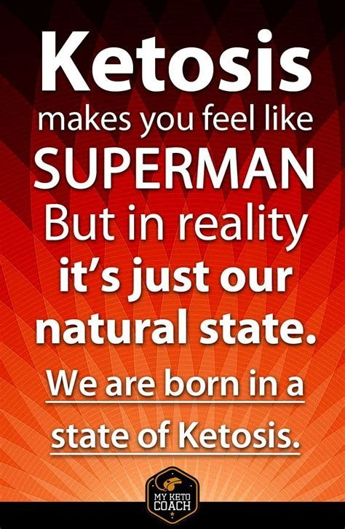
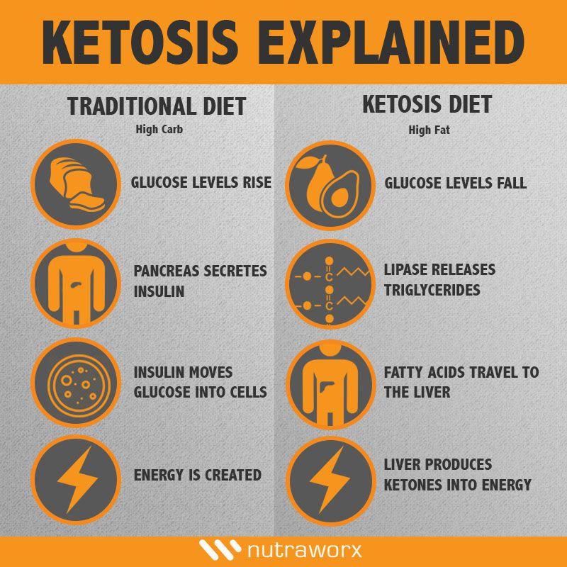

Slide 12
Como entrar en cetosis, conseguir la flexibilidad metabólica
Ejercicio físico
Ayuno
Dieta keto
Tras depletar las reservas de glucógeno
Hipoglucemia prolongada, baja insulina
Fuerza la producción de cetonas al bajar carbos y aumentar grasas

Slide 13
¿Por qué queremos la cetosis? Beneficios de las cetonas
Quemar grasa para obtener energía
Concentración
Menor cansancio
Menor riesgo de enfermedades cardiovasculares, menos triglicéridos
Saciedad - no hambre
Mejora de la composición corporal

Slide 14
Alimentos excluídos
Muy simple, todos los que tengan:
Carga glucémica media y alta
Índice glucémico medio y alto
De los alimentos de la Paleo se quitan:
La miel
La fruta (menos los frutos “sin azúcar” y bayas)
Los tubérculos

Slide 15
Alimentos incluídos
Carnes y pescados
Huevos y órganos
Verduras y frutos secos
Fruta
Miel
Tubérculos
Aminoácidos y ác. grasos esenciales
Vit. liposolubles y proteínas
Vit. hidrosolubles, minerales y grasas
Grasas insaturadas y vitaminas
Azúcares, vitaminas y minerales
Almidón y azúcares,
carbohidratos

Slide 16
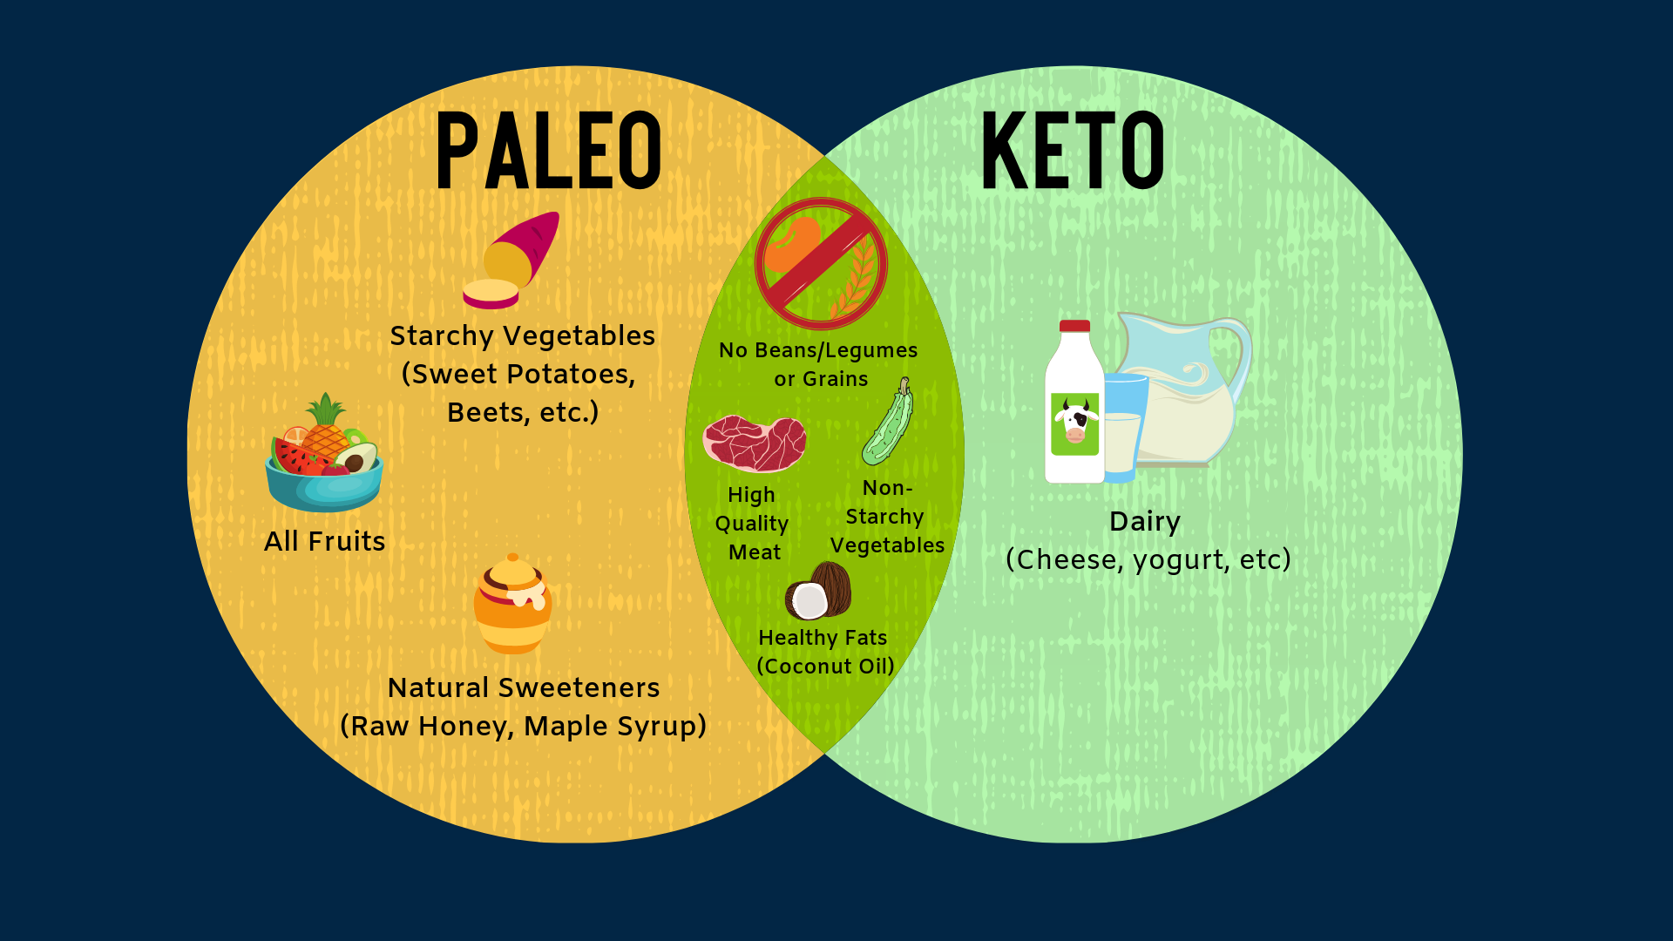
UNA IMAGEN REFUERZA EL CONCEPTO
Muy parecidas pero diferentes…
Mayor diferencia: sustrato energético

Slide 17
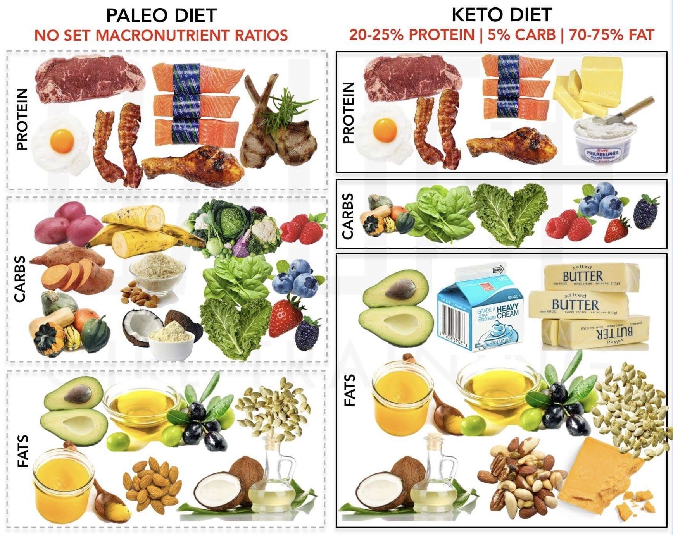
Focus en:
Macros VS Materia prima

Slide 18
Para Quién
02
Personas que quieren volver al origen de la biología humana

Slide 19

¡PARA TODOS!
Estimular la cetosis debería ser lo predeterminado, lo común…

Slide 20
Keto Flu
Algunos síntomas, corresponden con los de cualquier abstinencia (tabaco, cafeína, drogas…):
Fiebre leve, malestar, insomnio, cansancio, dolores corporales, es simplemente la respuesta del cuerpo a un estado desconocido.
Aportar Minerales (potasio, sodio y magnesio) para evitar y/o aliviar los síntomas.

Slide 21
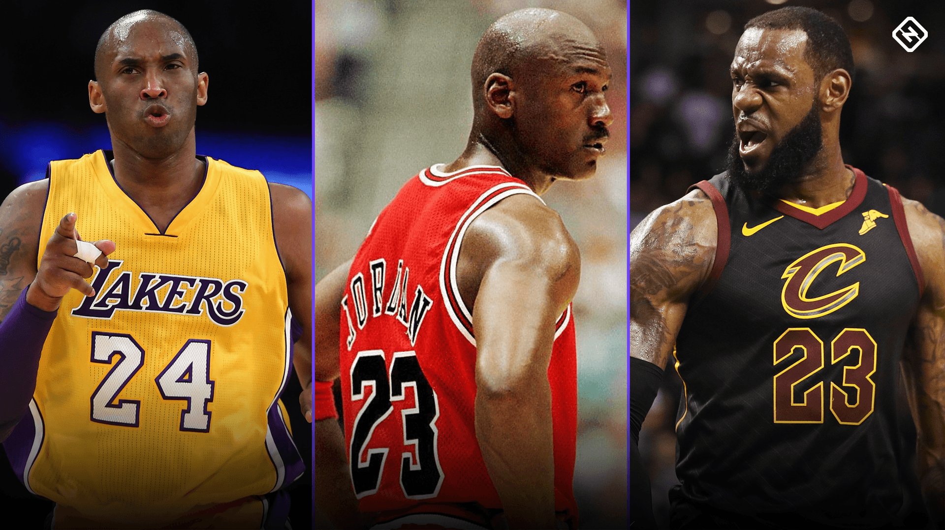


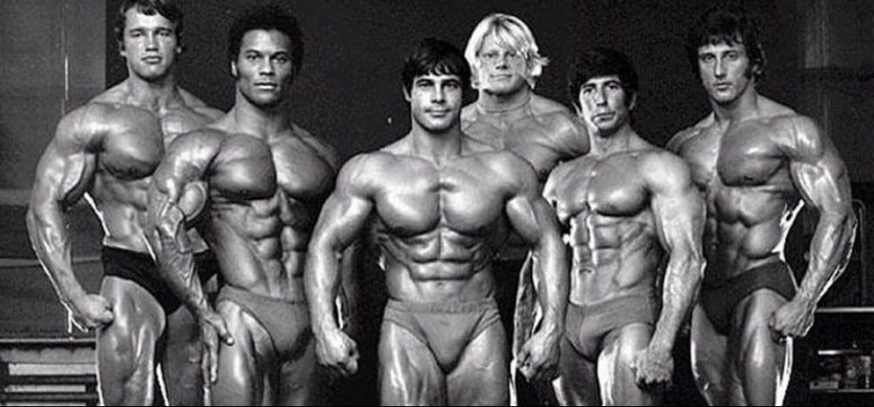
Personas que han seguido un protocolo parecido

Slide 22
Cetosis en el deporte
Atletas de resistencia
  129 ATP de 1 ácido graso palmítico vs 32 ATP de 1 molécula de glucosa
  Menor fatiga, barrera de cansancio llega más tarde
Desarrollo muscular
  Menor oxidación de aa en músculo, + leucina +músculo
  Recargas de carbohidratos (+sensibles → +anabolismo)

Slide 23
03
Cómo Empezar
La manera más fácil de adaptarse a la dieta

Slide 24
Eliminación por pasos sencillos semanales
Semana 1
Semana 3
Semana 2
Semana 4
Leche, quesos frescos y legumbres
Resto de lácteos
Cereales, semillas y aceites inflamatorios, productos procesados
Frutas y tubérculos

Slide 25
A jugar con los alimentos y ¡a disfrutar de la comida!
Flexibilidad metabólica
Recargas de Carbohidratos
Capacidad de cambiar de sustrato energético según actividad física
Incorporarlos junto a los entrenamientos o según nuestro objetivo.
Hacer keto con carbos

Slide 26
SÍ
CONCLUYENDO…
Respondiendo a la pregunta del principio. Bajo mi actual punto de vista es la mejor alimentación para el ser humano

Slide 27
AHORA SOLO LES TOCA PONERLO EN PRÁCTICA
Las bases las conocen, reconquistar la flexibilidad metabólica y mejorar vuestra salud solo dependerá de vuestra voluntad.

Slide 28
Muchas gracias por su atención
Tienen alguna duda o quieren profundizar?
info@tommasozanette.com
tommasozanette.com

